Slide 1
Đề tài: Dự báo bất thường của dữ liệu IoT bằng Spark
Môn học: Phân tích dữ liệu lớn và điện toán đám mây
Học viên:
Nguyễn Xuân Trường
Lê Thanh Dũng

Slide 2
Nội Dung
Giới thiệu bài toán
Giới thiệu Spark
Giới thiệu thuật toán Isolated Forest
Mô hình kiến trúc
Quy trình xử lý dữ liệu
Triển khai mô hình
Đánh giá

Slide 3
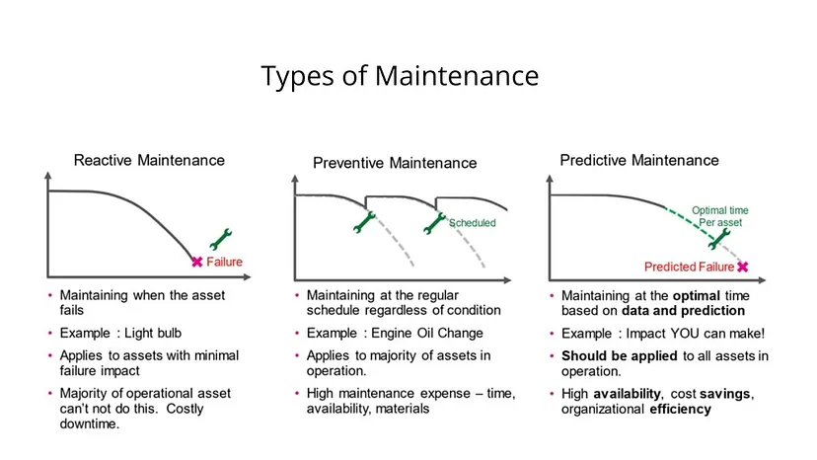
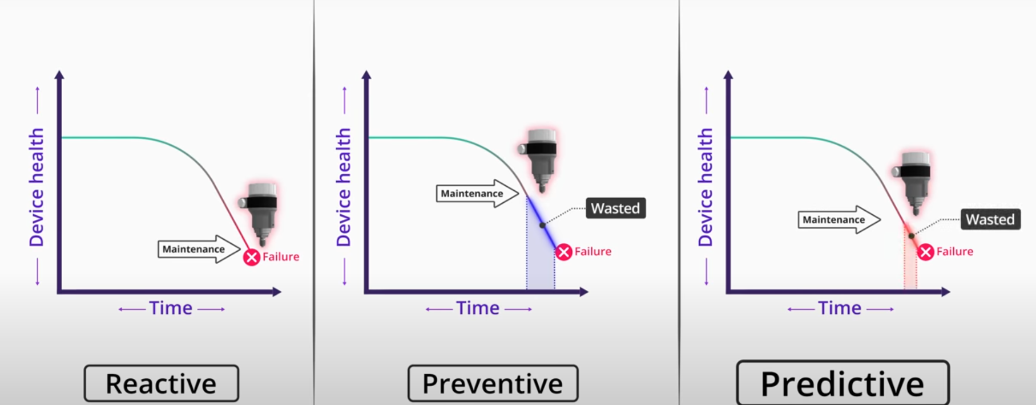
Giới thiệu bài toán
[1] Images source: https://www.youtube.com/watch?v=2_o1SDy6__U
[2] https://medium.com/codex/predictive-maintenance-in-industry-4-0-applications-and-advantages-72bd7383823e
Notes:
Chi tiết cho loại máy nào?
Từ dữ liệu IoT phải trình bày cụ thể về bài toán muốn trình bày.

Slide 4
Giới thiệu Spark
Spark là gì?
Spark là một công cụ mạnh mẽ trong thế giới Big Data, nổi bật với khả năng xử lý dữ liệu với tốc độ cực nhanh, đặc biệt là các tập dữ liệu lớn, nhờ vào việc tận dụng tối đa bộ nhớ trong (in-memory computing). Spark không chỉ nhanh mà còn rất linh hoạt, hỗ trợ đa dạng các tác vụ từ phân tích hàng loạt (batch processing) đến xử lý luồng dữ liệu thời gian thực (real-time streaming), học máy (machine learning), và thậm chí cả xử lý đồ thị (graph processing).
Tại sao chọn Spark?
Nhanh như chớp: Tối ưu hóa bộ nhớ trong (in-memory), nhanh hơn Hadoop MapReduce đến 100 lần.
Dễ sử dụng: API cao cấp, ít code hơn, năng suất tăng cao.
Thư viện phong phú: MLlib (học máy), GraphX (đồ thị), Spark SQL (SQL).
Cộng đồng lớn mạnh: Được hỗ trợ rộng rãi, nhiều tài liệu và ví dụ.
Ứng dụng điển hình:
Phân tích tương tác: Khám phá dữ liệu lớn trong thời gian thực.
Hệ thống khuyến nghị: Cá nhân hóa trải nghiệm người dùng.
Phát hiện gian lận: Phân tích luồng dữ liệu để tìm ra bất thường.
Xử lý ngôn ngữ tự nhiên: Phân tích văn bản, dịch thuật, chatbot.
Notes:
Cơ sở lý thuyết:
Luận văn: không trình bày nhiều về cơ sở lý thuyết
Nhanh như chớp: Spark xử lý dữ liệu chủ yếu trong bộ nhớ RAM, thay vì đọc/ghi từ đĩa cứng như Hadoop MapReduce. Điều này giúp tăng tốc độ xử lý lên đáng kể, có thể nhanh hơn Hadoop MapReduce tới 100 lần. Trong các ứng dụng IoT thời gian thực, tốc độ xử lý nhanh là rất quan trọng để kịp thời phân tích và phản ứng với dữ liệu.
Dễ sử dụng: Spark cung cấp các API cao cấp (High-level APIs) bằng nhiều ngôn ngữ lập trình phổ biến như Python, Java, Scala, và R. Nhờ đó, bạn có thể viết code ngắn gọn và dễ hiểu hơn so với khi sử dụng Hadoop MapReduce. Điều này giúp giảm thời gian phát triển ứng dụng và tăng năng suất làm việc.
Thư viện phong phú: Spark có sẵn nhiều thư viện mạnh mẽ hỗ trợ đa dạng các tác vụ xử lý và phân tích dữ liệu. Ví dụ:
MLlib cung cấp các thuật toán học máy để xây dựng các mô hình dự đoán, phân loại, và khuyến nghị.
GraphX cho phép phân tích các mối quan hệ phức tạp giữa các thực thể trong dữ liệu IoT.
Spark SQL hỗ trợ truy vấn dữ liệu bằng ngôn ngữ SQL quen thuộc, giúp dễ dàng tích hợp với các hệ thống dữ liệu khác.
Cộng đồng lớn mạnh: Spark có một cộng đồng người dùng và nhà phát triển đông đảo, luôn sẵn sàng hỗ trợ và chia sẻ kiến thức. Bạn có thể dễ dàng tìm thấy tài liệu, hướng dẫn, và ví dụ trực tuyến. Điều này giúp bạn nhanh chóng bắt đầu và giải quyết các vấn đề phát sinh trong quá trình sử dụng Spark.
Tóm lại: Spark là một công cụ mạnh mẽ, linh hoạt, và dễ sử dụng, đặc biệt phù hợp cho việc xử lý và phân tích dữ liệu lớn trong lĩnh vực IoT. Với Spark, bạn có thể xây dựng các ứng dụng IoT thông minh và hiệu quả.
1. Phân tích tương tác (Interactive Analytics)
Ý nghĩa: Spark cho phép người dùng tương tác trực tiếp với dữ liệu lớn, thực hiện các truy vấn và phân tích một cách nhanh chóng, ngay cả khi dữ liệu đang được cập nhật liên tục.
Ví dụ:
Các nhà phân tích kinh doanh có thể sử dụng Spark để khám phá dữ liệu bán hàng, tìm kiếm xu hướng và đưa ra quyết định kịp thời.
Các nhà khoa học dữ liệu có thể sử dụng Spark để xây dựng và tinh chỉnh các mô hình học máy trên các tập dữ liệu lớn.
Các kỹ sư có thể sử dụng Spark để giám sát hiệu suất hệ thống và phát hiện các vấn đề tiềm ẩn.
2. Hệ thống khuyến nghị (Recommender Systems)
Ý nghĩa: Spark hỗ trợ xây dựng các hệ thống khuyến nghị cá nhân hóa, đưa ra các gợi ý phù hợp với từng người dùng dựa trên hành vi, sở thích và lịch sự tương tác của họ.
Ví dụ:
Các trang thương mại điện tử có thể sử dụng Spark để đề xuất sản phẩm cho khách hàng dựa trên lịch sử mua hàng và tìm kiếm của họ.
Các dịch vụ streaming nhạc và phim có thể sử dụng Spark để gợi ý nội dung mới cho người dùng dựa trên sở thích của họ.
Các mạng xã hội có thể sử dụng Spark để đề xuất bạn bè hoặc nhóm cho người dùng dựa trên các mối quan hệ và sở thích chung.
3. Phát hiện gian lận (Fraud Detection)
Ý nghĩa: Spark có thể phân tích các luồng dữ liệu lớn và phức tạp để phát hiện các hoạt động bất thường hoặc đáng ngờ, có thể là dấu hiệu của gian lận.
Ví dụ:
Các ngân hàng có thể sử dụng Spark để phát hiện các giao dịch thẻ tín dụng gian lận bằng cách phân tích các mẫu giao dịch bất thường.
Các công ty bảo hiểm có thể sử dụng Spark để phát hiện các yêu cầu bồi thường gian lận bằng cách phân tích các mẫu yêu cầu bất thường.
Các hệ thống thương mại điện tử có thể sử dụng Spark để phát hiện các hoạt động gian lận của người bán hoặc người mua.
4. Xử lý ngôn ngữ tự nhiên (Natural Language Processing - NLP)
Ý nghĩa: Spark cung cấp các công cụ và thư viện để xử lý và phân tích văn bản tự nhiên, cho phép máy tính hiểu và tương tác với ngôn ngữ của con người.
Ví dụ:
Các công ty có thể sử dụng Spark để phân tích cảm xúc của khách hàng từ các bài đánh giá sản phẩm hoặc bình luận trên mạng xã hội.
Các tổ chức tin tức có thể sử dụng Spark để tóm tắt tự động các bài báo hoặc phân loại chúng theo chủ đề.
Các nhà phát triển có thể sử dụng Spark để xây dựng các chatbot có khả năng trò chuyện và hỗ trợ khách hàng một cách tự nhiên.
Tóm lại: Spark là một công cụ đa năng và mạnh mẽ, có thể được ứng dụng trong nhiều lĩnh vực khác nhau để giải quyết các bài toán liên quan đến dữ liệu lớn và phức tạp. Các ứng dụng điển hình của Spark bao gồm phân tích tương tác, hệ thống khuyến nghị, phát hiện gian lận, và xử lý ngôn ngữ tự nhiên. Sự linh hoạt và khả năng mở rộng của Spark làm cho nó trở thành một công cụ lý tưởng cho các doanh nghiệp và tổ chức thuộc mọi quy mô.

Slide 5
Spark với IoT Data
Xử lý dữ liệu IoT theo thời gian thực
Phân tích dữ liệu IoT quy mô lớn
Xây dựng các ứng dụng IoT thông minh
Notes:
Trong lĩnh vực IoT, nơi dữ liệu được tạo ra liên tục với tốc độ chóng mặt từ hàng triệu thiết bị, khả năng xử lý dữ liệu lớn và thời gian thực của Spark trở nên đặc biệt quan trọng. Spark cho phép chúng ta:
Xử lý dữ liệu IoT theo thời gian thực: Spark Streaming cho phép chúng ta phân tích dữ liệu IoT ngay khi nó được tạo ra, từ đó đưa ra quyết định và phản ứng tức thì. Điều này rất hữu ích trong các ứng dụng như giám sát tình trạng thiết bị, phát hiện bất thường, và điều khiển tự động.
Phân tích dữ liệu IoT quy mô lớn: Với khả năng mở rộng tuyệt vời, Spark có thể dễ dàng xử lý lượng dữ liệu khổng lồ từ các hệ thống IoT, cho phép chúng ta khám phá các insight sâu sắc và đưa ra các quyết định chiến lược.
Xây dựng các ứng dụng IoT thông minh: Spark cung cấp một bộ công cụ phong phú cho học máy và xử lý đồ thị, giúp chúng ta xây dựng các ứng dụng IoT thông minh như hệ thống dự đoán, hệ thống khuyến nghị, và phát hiện bất thường.
Tóm lại, Spark là một công nghệ lý tưởng để giải quyết các thách thức về xử lý và phân tích dữ liệu trong lĩnh vực IoT, nhờ vào khả năng xử lý dữ liệu lớn và thời gian thực vượt trội. Sự kết hợp giữa Spark và IoT mở ra nhiều cơ hội để xây dựng các ứng dụng thông minh và mang lại giá trị thực tiễn cao.

Slide 6
Giới thiệu thuật toán Isolation Forest [2]
Ý tưởng cốt lõi: Cô lập các điểm dữ liệu bất thường bằng cách phân chia ngẫu nhiên không gian dữ liệu thành các vùng nhỏ. Các điểm bất thường thường bị cô lập với số lần phân chia ít hơn so với các điểm dữ liệu thông thường.
Tại sao dùng Isolation Forest trong phân tích dự báo bất thường?
Hiệu quả với dữ liệu nhiều chiều: Isolation Forest có thể xử lý tốt dữ liệu có nhiều đặc trưng (feature) mà không cần giảm chiều dữ liệu.
Nhanh chóng và tiết kiệm bộ nhớ: Thuật toán này có độ phức tạp tính toán thấp và sử dụng ít bộ nhớ hơn so với các phương pháp khác như k-Nearest Neighbors hay Local Outlier Factor.
Khả năng mở rộng: Isolation Forest có thể dễ dàng mở rộng để xử lý các tập dữ liệu lớn.
Không cần gán nhãn dữ liệu: Vì là thuật toán không giám sát, Isolation Forest không yêu cầu dữ liệu được gán nhãn trước khi huấn luyện.
[2] F. T. Liu, K. M. Ting and Z. -H. Zhou, "Isolation Forest," 2008 Eighth IEEE International Conference on Data Mining, Pisa, Italy, 2008, pp. 413-422, doi: 10.1109/ICDM.2008.17.
Notes:
Licturatel review
Các giải pháp đã sử dụng để giải quyết bài toán hiện tại
Hiệu quả với dữ liệu nhiều chiều: Trong thực tế, dữ liệu thường có nhiều thuộc tính hoặc đặc trưng khác nhau. Isolation Forest có thể làm việc trực tiếp với dữ liệu này mà không cần phải giảm số chiều, giúp giữ lại toàn bộ thông tin và tránh mất mát thông tin quan trọng.
Nhanh chóng và tiết kiệm bộ nhớ: Điều này đặc biệt quan trọng khi làm việc với tập dữ liệu lớn. Isolation Forest có tốc độ xử lý nhanh và yêu cầu ít bộ nhớ, giúp tiết kiệm thời gian và tài nguyên tính toán.
Khả năng mở rộng: Khi dữ liệu ngày càng tăng, Isolation Forest có thể dễ dàng thích ứng và xử lý hiệu quả, đảm bảo tính ổn định và hiệu suất của hệ thống.
Không cần gán nhãn dữ liệu: Trong nhiều trường hợp, việc gán nhãn dữ liệu là tốn kém và mất thời gian. Isolation Forest không yêu cầu dữ liệu được gán nhãn trước, giúp tiết kiệm công sức và giảm sự phụ thuộc vào chuyên gia.

Slide 7
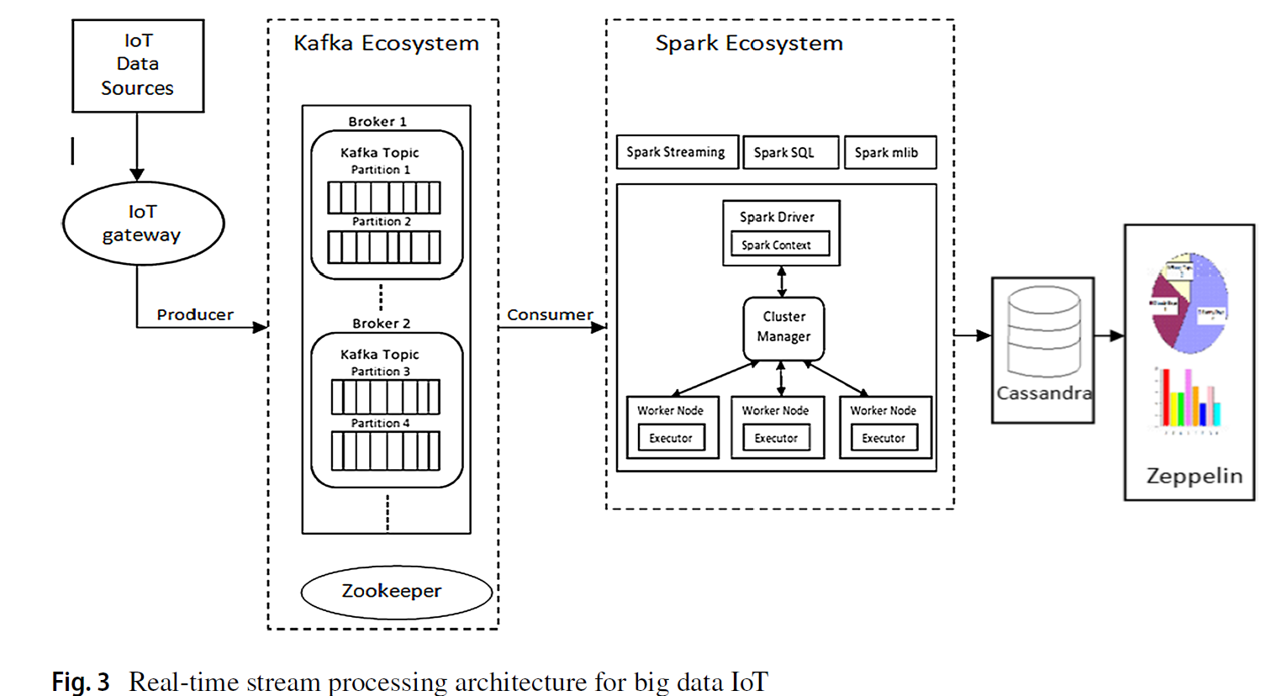
Mô hình kiến trúc
[3] Image source: Jamil, H., Umer, T., Ceken, C. et al. Decision Based Model for Real-Time IoT Analysis Using Big Data and Machine Learning. Wireless Pers Commun 121, 2947–2959 (2021). https://doi.org/10.1007/s11277-021-08857-7
Notes:
Những nội dung nào không làm thì bỏ ra, thì không cần sử dụng
Tập trung vào sản phẩm nào mình làm thôi.
Ý nghĩa của từng thành phần:
IoT Data Sources: Đây là nguồn gốc của dữ liệu, bao gồm các thiết bị IoT khác nhau như cảm biến, máy móc, v.v., tạo ra luồng dữ liệu liên tục.
IoT gateway: Cổng IoT đóng vai trò là cầu nối giữa các thiết bị IoT và hệ thống xử lý dữ liệu. Nó có thể thực hiện các tác vụ như tiền xử lý dữ liệu, tổng hợp và định tuyến dữ liệu đến các thành phần tiếp theo.
Kafka Ecosystem:
Producer: Chịu trách nhiệm gửi dữ liệu từ cổng IoT đến các chủ đề (topic) Kafka.
Broker: Kafka Broker là máy chủ lưu trữ các chủ đề Kafka và phân vùng (partition) của chúng. Dữ liệu được lưu trữ trong các phân vùng này để đảm bảo tính khả dụng và chịu lỗi.
Kafka Topic: Một chủ đề Kafka là một danh mục hoặc nguồn cấp dữ liệu mà các bản ghi được xuất bản.
Partition: Mỗi chủ đề Kafka được chia thành nhiều phân vùng để mở rộng quy mô và song song hóa việc xử lý dữ liệu.
Consumer: Đọc dữ liệu từ các chủ đề Kafka và chuyển nó đến các thành phần xử lý tiếp theo.
Zookeeper: Quản lý và phối hợp các hoạt động của cụm Kafka, bao gồm theo dõi trạng thái của các broker và phân vùng.
Spark Ecosystem:
Spark Streaming: Cho phép xử lý các luồng dữ liệu thời gian thực từ Kafka bằng cách chia luồng thành các micro-batch và áp dụng các phép biến đổi và phân tích.
Spark SQL: Cung cấp một giao diện SQL để truy vấn dữ liệu có cấu trúc và bán cấu trúc trong Spark.
Spark MLlib: Một thư viện học máy cung cấp các thuật toán để xây dựng các mô hình dự đoán và phân tích dữ liệu.
Spark Driver: Quản lý ứng dụng Spark, bao gồm việc phân phối mã và theo dõi tiến trình thực thi.
Spark Context: Cổng vào cho tất cả các chức năng Spark và cho phép kết nối với cụm Spark.
Cluster Manager: Quản lý tài nguyên của cụm Spark và phân bổ chúng cho các ứng dụng Spark.
Worker Node: Các nút trong cụm Spark thực hiện các tác vụ tính toán.
Executor: Một quy trình chạy trên một nút worker và chịu trách nhiệm thực thi các tác vụ Spark.
Cassandra: Một cơ sở dữ liệu NoSQL phân tán, cung cấp khả năng mở rộng cao và lưu trữ dữ liệu lớn.
Zeppelin: Một notebook tương tác cho phép phân tích và trực quan hóa dữ liệu, cũng như tạo báo cáo.
Tóm lại, kiến trúc này cho phép xử lý luồng dữ liệu IoT thời gian thực một cách hiệu quả, từ việc thu thập dữ liệu đến phân tích và lưu trữ. Kafka đảm bảo việc truyền dữ liệu đáng tin cậy và khả năng mở rộng, Spark cung cấp các công cụ mạnh mẽ để xử lý và phân tích dữ liệu, và Cassandra cung cấp khả năng lưu trữ dữ liệu lớn có thể mở rộng. Zeppelin cho phép trực quan hóa và khám phá dữ liệu một cách dễ dàng.

Slide 8
Mô hình kiến trúc (tt)
1
2
3
4
Raw Data
Spark (Data Frame)
Isolation Forest
Visualize
Data Collect from IoT device
Using spark to store data from IoT Device
Using Isolation Forest to make anomaly detection
Visualize the data on chart
Notes:
Đưa những phần nào làm, còn k làm thì không đưa vào.

Slide 9
Xử lý dữ liệu
Xử lý missing dữ liệu
Sử dụng PCA để lựa chọn đặc trưng chính
Notes:
Chưa biết gì về dữ liệu
Sự mâu thuẫn dữ liệu
Tập trung vào 1 máy để so sánh
Giải thích về Tập dữ liệu: có những gì, …
Mô tả dữ liệu

Slide 10
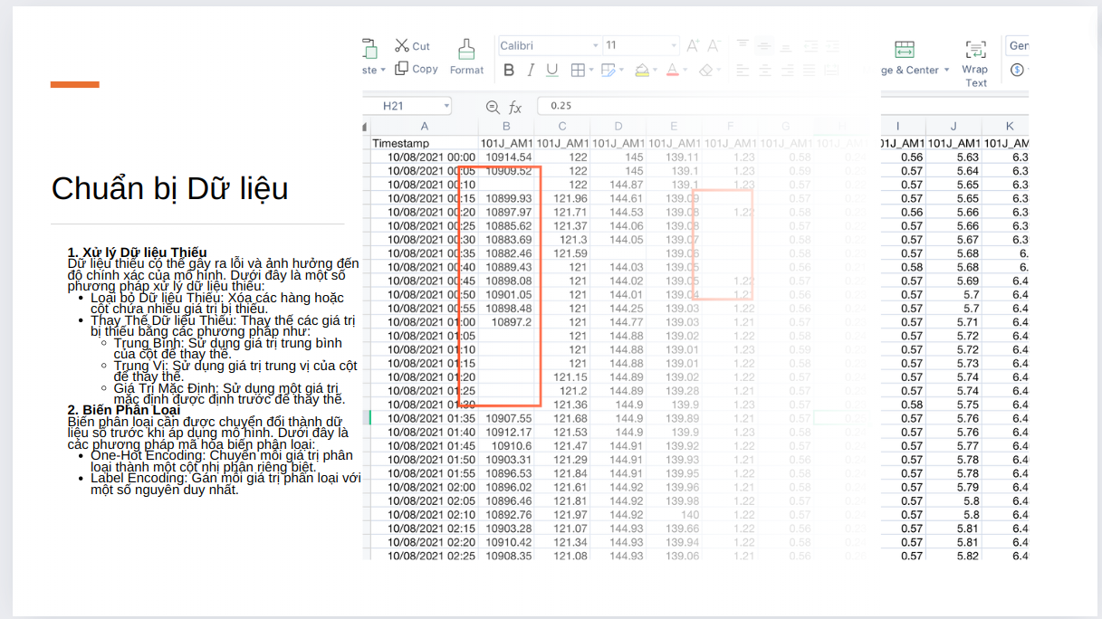
Notes:
Khai phá dữ liệu
Xử lý dữ liệu bằng phương pháp gì. Ghi rõ ra: trung bình, trung vị, giá trị ở giữa
Thêm normalize dữ liệu

Slide 11
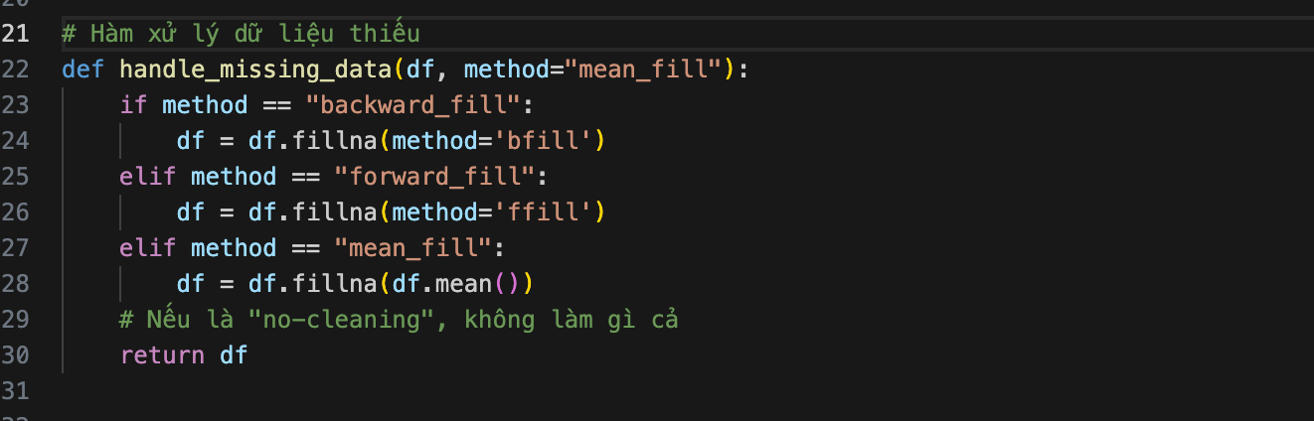
Các phương pháp xử lý dữ liệu bị thiếu
Notes:
Không được cắt code, mã giả vào trong
Đưa ra phương pháp cụ thể -> cho ví dụ minh họa
Trong báo cáo đồ án, hạn chế chụp code

Slide 12
Lựa chọn đặc trưng PCA
Principal Component Analysis (PCA) là một phương pháp giảm chiều dữ liệu được sử dụng để chuyển đổi một tập hợp các quan sát có thể liên quan đến các biến có tương quan thành một tập hợp các giá trị của các biến không tương quan được gọi là các thành phần chính. PCA được sử dụng để giảm chiều dữ liệu mà không làm mất quá nhiều thông tin.
Notes:
Lựa chọn trước và sau khi sử dụng đặc trưng PCA
PCA là gì?
Phân tích Thành Phần Chính (Principal Component Analysis - PCA) là một kỹ thuật thống kê được sử dụng để giảm chiều dữ liệu. Nghĩa là, nó biến đổi một tập hợp dữ liệu từ một không gian nhiều chiều sang một không gian mới có số chiều ít hơn, nhưng vẫn giữ được phần lớn thông tin của dữ liệu gốc.
Tại sao lại giảm chiều dữ liệu?
Tăng tốc độ tính toán: Với số lượng chiều giảm đi, các thuật toán học máy sẽ chạy nhanh hơn đáng kể.
Loại bỏ nhiễu: Các chiều có phương sai nhỏ thường chứa nhiều nhiễu hơn là thông tin hữu ích.
Dễ dàng trực quan hóa: Dữ liệu có thể được trực quan hóa dễ dàng hơn trong không gian 2D hoặc 3D.
Cải thiện hiệu suất của mô hình: Bằng cách loại bỏ các đặc trưng không cần thiết, chúng ta có thể tránh hiện tượng overfitting và cải thiện khả năng tổng quát của mô hình.
PCA hoạt động như thế nào?
Chuẩn hóa dữ liệu: Các đặc trưng được chuẩn hóa về cùng một quy mô.
Tính ma trận hiệp phương sai: Ma trận này cho biết mối quan hệ tuyến tính giữa các đặc trưng.
Tính các vectơ riêng và giá trị riêng: Các vectơ riêng của ma trận hiệp phương sai chính là các thành phần chính.
Các giá trị riêng tương ứng cho biết tầm quan trọng của từng thành phần chính.
Chọn các thành phần chính: Thông thường, ta sẽ chọn các thành phần chính có giá trị riêng lớn nhất, vì chúng giải thích phần lớn phương sai của dữ liệu.
Chiếu dữ liệu xuống không gian mới: Dữ liệu gốc được chiếu lên không gian mới được tạo bởi các thành phần chính đã chọn.

Slide 13
Triển khai mô hình
Giải thích về dữ liệu
Tập dữ liệu sử dụng:
Compressor_2022_June-Oct.csv (22 MB)
Bộ dữ liệu về máy nén khí được thu thập từ sensor trong khoảng từ tháng 6 đến tháng 10 năm 2022. Với hơn 20,000 dòng dữ liệu và 25 đặc trưng.
Zone_temparature_and_humidity.csv (41 MB) (10 phút/ transaction)
Bộ dữ liệu về máy nướng dùng trong công nghiệp, được thu thập trong khoảng từ 15/7-28/7/2024 với hơn 200,000 dòng dữ liệu và 6 đặc trưng. (5 giây/ transaction)
Demo

Slide 14
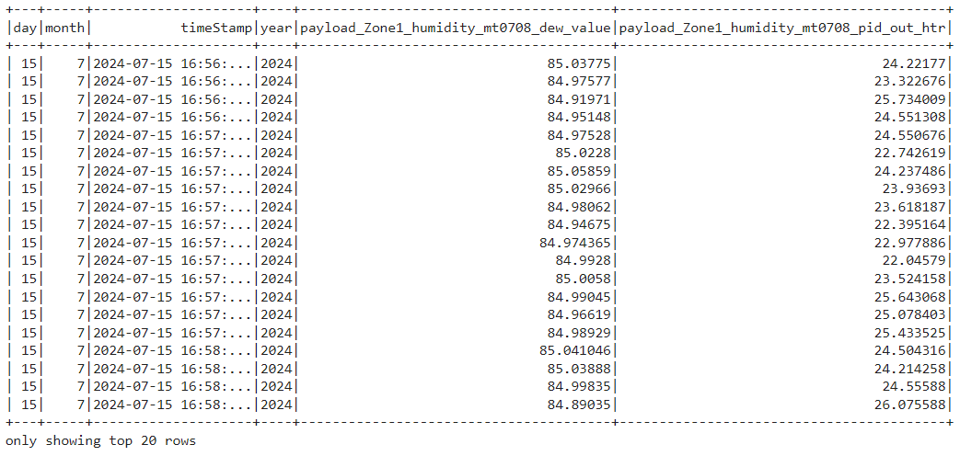
Data frame

Slide 15
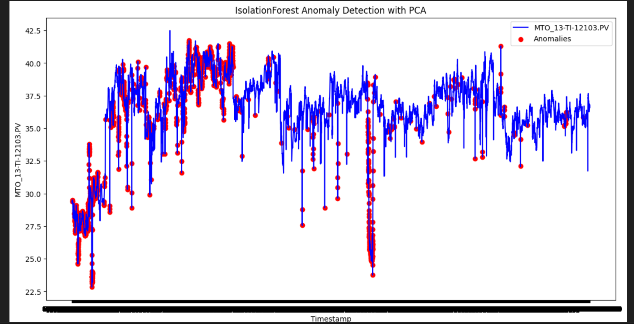
Đánh giá
Mô hình sử dụng spark và không spark
Đánh giá 1 node spark với cluster spark
FileName | Compressor_2022_June-Oct.csv (22 MB) | Zone_temparature_and_humidity.csv (41 MB)
Spark | 39.2s | 18s
No Spark | 40s | 47min
Notes:
Mô tả môi trường thực nghiệm.
Mô hình được thực hiện trên cùng 1 cấu hình máy tính.

Slide 16
Thank you

Slide 17
Tài liệu tham khảo
https://www.youtube.com/watch?v=2_o1SDy6__U
F. T. Liu, K. M. Ting and Z. -H. Zhou, "Isolation Forest," 2008 Eighth IEEE International Conference on Data Mining, Pisa, Italy, 2008, pp. 413-422, doi: 10.1109/ICDM.2008.17.
Jamil, H., Umer, T., Ceken, C. et al. Decision Based Model for Real-Time IoT Analysis Using Big Data and Machine Learning. Wireless Pers Commun 121, 2947–2959 (2021). https://doi.org/10.1007/s11277-021-08857-7
ElMenshawy, Dina & Helmy, W.. (2018). Detection techniques of data anomalies in IoT: A literature survey. International Journal of Civil Engineering and Technology. 9. 794-807.

